Slide 1
Vermögensaufbau - für Deine Zukunft
Vom Sparen zum Investieren
Notes:
Thomas macht Begrüssung und kurze Einleitung

Slide 2
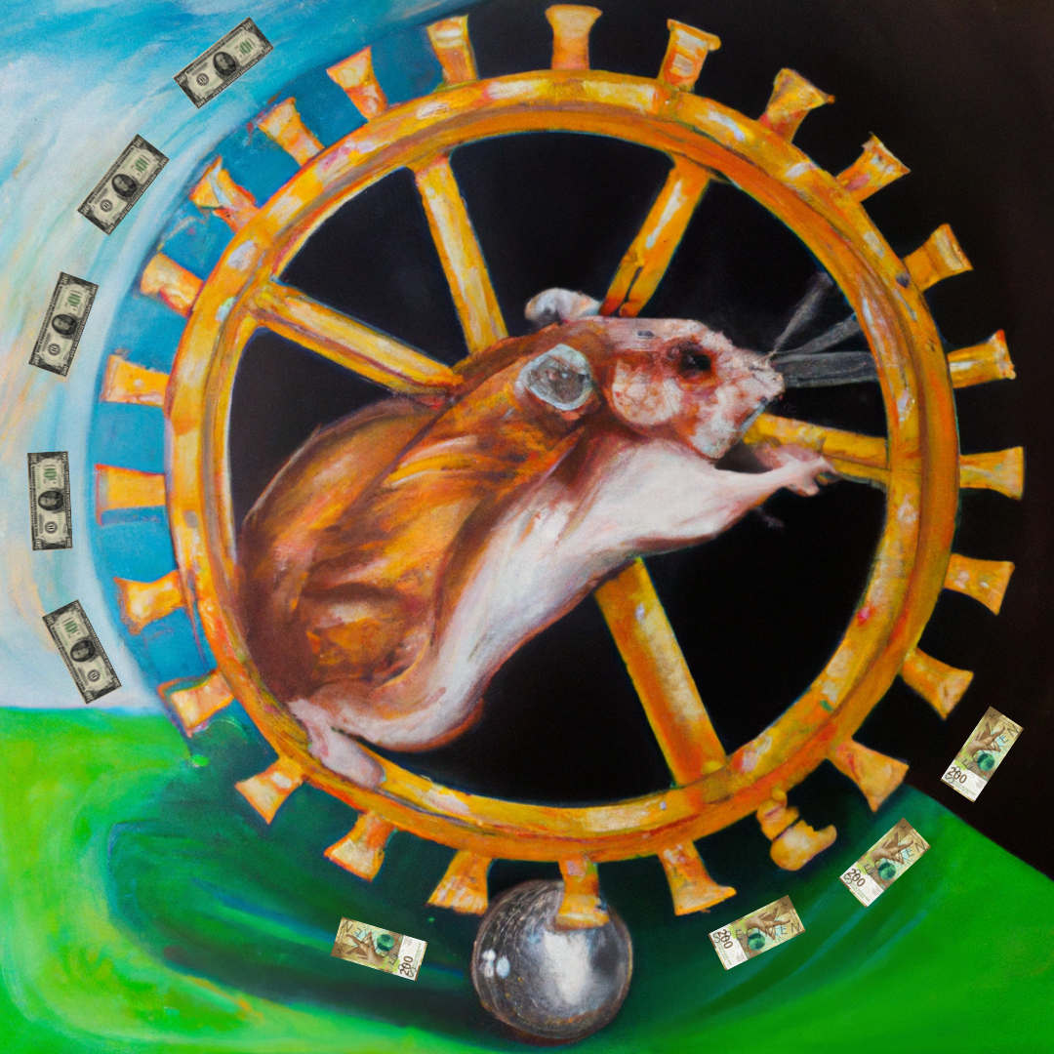
Motivation

Slide 3
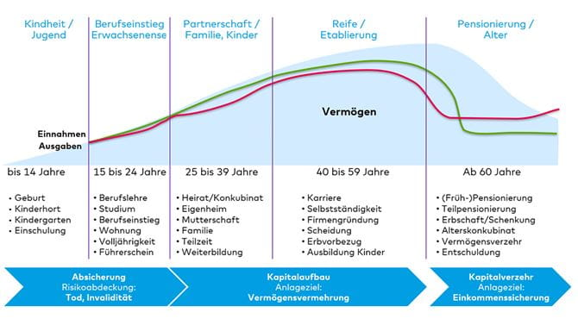
Lebensphasen – Finanzplanung
Lebensphasen
Grafik hat Beispielcharakter
Vieles ist nicht planbar und individuell
Fragestellungen wiederholen sich
Antworten verändern sich
"Entsparen" im Alter ist "normal"
Fragestellungen
Was sind meine Sparziele?
Wie ist meine Vorsorgesituation?
Wie ist meine Familiensituation?
Bild: https://www.cler.ch/privatkunden/vorsorgen-und-planen
Notes:
Wichtig ist auch, dass man sich bewusst ist in welcher Lebensphase man sich befindet
Lebensphasen haben Beispielcharakter und man sollte sich immer wieder Fragen stellen zu:
Was sind meine persönlichen Sparziele?
Ist meine Vorsorge fürs Alter genügend ausgestattet? Gerade bei Teilzeit-Arbeit usw.
Es gibt so viele Themen, die individuell beantwortet werden müssen. Wichtig ist, dass ihr einen Finanzbegleiter habt in eurem Leben – eine Vertrauensperson, die euch kennt und mit der ihr eure finanziellen Anliegen besprechen könnt. Das kann zB gut der Treuhänder oder die Treuhänderin sein oder eure Bankberaterin oder Bankberater oder auch Freunde und Familienmitglieder mit entsprechenden Kenntnissen

Slide 4
Die Altersvorsorge
Vermögensaufbau im Vorsorgesystem

Slide 5
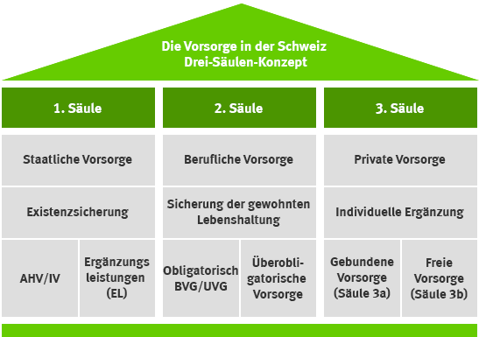
Die Schweizer Altersvorsorge
AHV
Kein verfügbares Vermögen
«Gutschein auf zukünftige Leistungen»
Pensionskasse
Grosser Spielraum
Oft grösster Vermögensposten
Säule 3a
Persönliche Vorsorge
Soll "Lücken" decken
Bild: comparis.ch

Slide 6
Lebensentwürfe: Fallstricke der Altersvorsorge
Teilzeit ohne Heirat
Erwerbsunterbrüche
Teilzeit mit Scheidung
Tiefe Einkommen
Mehrere Jobs mit kleinen Pensen
Direkte Einkommenseinbussen
Verzögerte Einkommenseinbussen (Karrierelücken)
Teilrente vs. Vollrente AHV
Minimal- vs. Maximalrente AHV
Geringe Beiträge PK
Eintrittsschwelle BVG
Koordinationsabzug BVG
Fehlende ausserobligatorische Vorsorge BVG
Fehlende ausserobligatorische Vorsorge 3. Säule
Notes:
Frage
Wie präsent wird das in eurem Freundeskreis diskutiert?
Wie ausgeprägt ist das Wissen um die Ursache- Wirkungsbeziehungen?
Warum ist uns dies wichtig
Heutige Entscheidungen beeinflussen nicht nur Deine heutige finanzielle Situation, sondern Deine zukünftige.
Das Schweizer Vorsorgesystem verzeiht nicht.
Daumenregel
Wenn Du während Deiner Erwerbszeit gerade so von Monat zu Monat kommst, sieht es für die Altersvorsorge nicht gut aus

Slide 7
Familienmodelle und Vorsorge
100%
40%
80%
60%
70%
70%
3a Einzahlungen durch «Versorger:in»
Lohn für Care-Arbeit
Einkäufe BVG finanziert durch «Versorger:in»
Einkommensteilung 50/50 nach gemeinsamen Kosten
Notes:
Frage
Kann eine Teilnehmerin ein persönliches Beispiel bringen und erzählen, wie dies bei ihr gelöst wurde
UND wie bewusst diese Entscheidung getroffen wurde

Slide 8
Woher diese 70 Prozent?
Fragestellung
Simulation von Profilen, die im Alter das Existenzminimum nicht erreichen
Direkte Variablen
Variablen Partnerschaft
Lohn
Lohn
Arbeitspensum
Arbeitspensum
PK-Leistungen
PK-Leistungen
Scheidung
Erkenntnis
Ø-Pensum von je > 70% = geringes Risiko bei beliebigen anderen Variablen
Aber
Die eigene Situation kann spezifischer analysiert werden
Orientierung am Existenzminimum dürfte für viele nicht das Ziel sein
Schweizerische Konferenz der Gleichstellungsbeauftragten. 2016. Teilzeitarbeit und Rente: Unsere Altersvorsorge hat ein ausgezeichnetes Gedächtnis
Zusammenfassung Studie IDHEAP: https://www.equality.ch/pdf_d/SKG_Zusammenfassung_Empfehlungen_Teilzeitstudie_(1).pdf
Studie: https://www.equality.ch/pdf_d/Etude.pdf
Notes:
Frage
Wer ist dieser Empfehlung schon einmal begegnet?
Existenzminimum Stadt Bern 2023
Alleinstehende: 3’748 CHF
Paare: 5’455 CHF

Slide 9
AHV ist nicht gleich AHV
monatliche Rente | alleinstehend | abhängig von Anzahl Beitragsjahre und Ø-Einkommen
Notes:
Viele wissen nicht, dass es nicht die eine AHV-Rente gibt.
Bei Paaren in Pension wird die AHV-Rente auf das 1.5-fache der Maximalrente gedeckelt. = 2’450 x 1.5 = 3’675 CHF.
Vollrente
89 % der Schweizer:innen wohnhaft in der Schweiz haben eine Vollrente (Skala 44)
Für Ausländer:innen in der Schweiz und im Ausland wohnhafte sind es deutlich weniger
Maximalrente Alleinstehende
32% der Schweizer Männer in der Schweiz erhalten eine Maximalrente
19% der Schweizerinnen in der Schweiz erhalten eine Maximalrente
Noch tiefere Werte für Ausländer:innen in der Schweiz und im Ausland lebende.
Maximalrente Verheiratete
Maximalrente ist der Normalfall, da gedeckelt auf 1.5x Maximalrente Alleinstehende

Slide 10
Wie gut ist Deine Pensionskasse?
 | Obligatorium
Eintritts-Schwelle | 22’050 CHF
Koordinationsabzug | 25’725 CHF
Oberer Grenzbetrag | 88’200 CHF
Mindestzinssatz | 1%
Umwandlungssatz Obligatorium | 6.8%
Umwandlungssatz Über-Obligatorium
Jährliche Sparbeiträge AG >= AN | 25-34 Jahre = 7% 35-44 Jahre = 10% 45-54 Jahre = 15% 55-65 Jahre = 18%
Deckungsgrad
Diverse Risikoleistungen für Tod, «Invalidität»
Über-Obligatorium





Sparbeitrag vor 25 Sparbeiträge  AG > AN


Notes:
Anfangsfrage: Wer kennt die Leistungen der eigenen Pensionskasse?
Folgefrage für Nichtwissende:
Warum weisst Du es nicht?
Folgefrage für Wissende:
> Wann hast Du begonnen Dich damit auseinanderzusetzen
Deckungsgrad = Vorhandenes Vorsorgevermögen / benötigtes Kapital zur Deckung aller Verpflichtungen.
Je niedriger der Deckungsgrad, desto höher das Risiko für zukünftige Leistungskürzungen, bspw. Verzinsung des Alterskapitals (mehr wird in Reserve verschoben)

Slide 11
BVG: was ist eine gute PK - Beispiel
AHV - Lohn = 88’200
Koordinationsabzug = 25’725
Versicherter Lohn = 62’475
AG + AN Beitrag = Obligatorium
Alterskapital = 764’595 CHF
AHV - Lohn = 88’200
Koordinationsabzug = 25’725
Versicherter Lohn = 62’475
AG + AN Beitrag = Obligatorium + 1%
Alterskapital = 827’539
Grund-Lohn = 100’000
Koordinationsabzug = 25’725
Versicherter Lohn = 74’275
AG + AN Beitrag = Obligatorium
Alterskapital = 909’009 CHF
Grund-Lohn = 100’000
Koordinationsabzug = 25’725
Versicherter Lohn = 74’275
AG + AN Beitrag = Obligatorium + 1%
Alterskapital = 983’841
Konstanten im Beispiel: Beitragsjahre = 25-65, Durchschnittslohn = 100’000, konservative Verzinsung = 1%
Notes:
BVG-Leistungen gehören in die Evaluation der Vergütung
Mit Ausnahme der vermögendsten Bevölkerungsgruppen machen die PK-Vermögen die mit Abstand grössten Vermögensanteile der Haushalte aus.
BVG-Leistungen sind für die Arbeitnehmenden gegenüber höheren Löhnen steuerbegünstigt
Das Beispiel zeigt eine eher gutverdienende Person. Wichtig sind aber die dargestellten Differenzen.
Die genau gleiche Differenz liesse sich für ein kleines Einkommen berechnen. Wenn die Anpassung statt beim maximal versicherten Lohn, bspw. bei einer Reduktion des Koordinationsabzuges angesetzt hätte.
Bei einer weniger konservativen Verzinsungs-Konstante wäre der Unterschied noch deutlicher

Slide 12
BVG - Aufgaben für zuhause
1. Den BVG-Versicherungsausweis lesen lernen
2. Das eigene BVG-Reglement studieren
3. Die BVG-Lösung in jeder zukünftigen Gehaltsverhandlungen ansprechen
Notes:
Frage
Wer von euch legt den BVG-Ausweis jeweils direkt in einen Ordner / in den Kehricht, ohne diesen gelesen und/oder verstanden zu haben?
Frage
Wer von euch hat schon einmal die Pensionskasse in einer Lohnverhandlung angesprochen?

Slide 13
Risiko und Rendite
Erwartungen und Überraschungen

Slide 14
Rendite
Gewinn oder Verlust innerhalb eines Zeitraums / investierter Betrag
Ausgedrückt in Prozent
Misst den Erfolg einer Investition

Slide 15
Risiko
Die Möglichkeit, dass die tatsächliche Rendite von der Erwartung abweicht
Negative, aber auch positive Abweichungen!
Menschen sind risikoscheu und präferieren Sicherheit

Slide 16
Wer nicht wagt, der nicht gewinnt
Risiko
Rendite
Rendite
Risiko
Rendite
Risiko
Notes:
Anlage verspricht grosse Rendite und kaum Risiko. Nachfrage entsprechend gross → Preis steigt → Rendite fällt
Anlage verspricht kleiner Rendite bei grossem Risiko. Nachfrage entsprechend klein → Preis sinkt → Rendite steigt
Für hohe Renditen müssen hohe Risiken eingegangen werden. Risikolose Anlagen bringen keine bis kleine Renditen

Slide 17
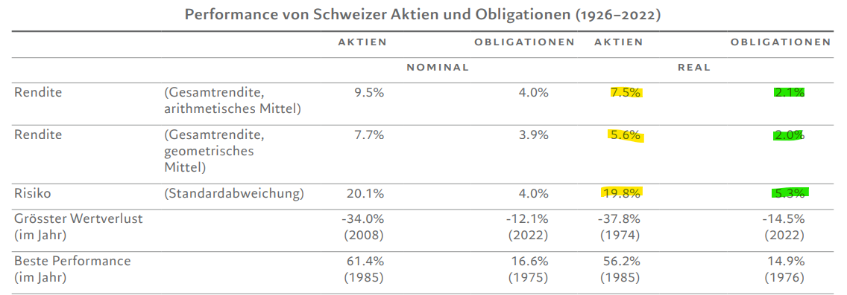
Historische Renditen und Risiko
Pictet Wealth Management 2023. Update der Performance von Schweizer Aktien und ­Obligationen (1926–2022)

Slide 18
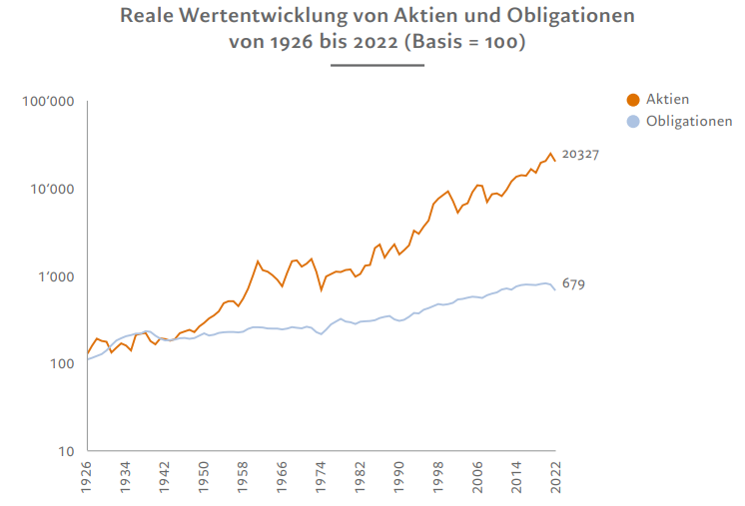
Historische Renditen und Risiko
Pictet Wealth Management 2023. Update der Performance von Schweizer Aktien und ­Obligationen (1926–2022)
Notes:
Logarithmierte Skala!!!
Schwankungen von Aktien muss man aushalten können
Höhere Risiken werden durch höhere langfristige Renditen kompensiert
Methodologie:
Auswahl Aktien
Zu Beginn: zufällige Auswahl von Schweizer Aktientitel zu einem Portfolio, zufälliges Replacement im Falle eines Konkurses
Heute: Swiss Performance Index

Slide 19
Was bedeutet Risiko vereinfacht?
Historisches reales Risikomass
in +- 68/100 Jahren zwischen -12.8% und + 27.3%
in +- 32/100 Jahren unter -12.8% oder über + 27.3%
Ø 7.5%
Historische reale Rendite EW = 7.5%
Notes:
Wichtige Abweichung von der Normalverteilung:
Fat Tails, Extreme Ereignisse sind wahrscheinlicher
Jahre < -30%: 1931, 1974, 2008: Weltwirtschaftskrise, Öl-Krise, Finanzkrise
Jahre >-30% und <-20%: 1973, 1987, 2001, 2002: Öl-Krise, tlw. Technisch bedingter black Monday, Dotcom-Bubble und 11. September

Slide 20
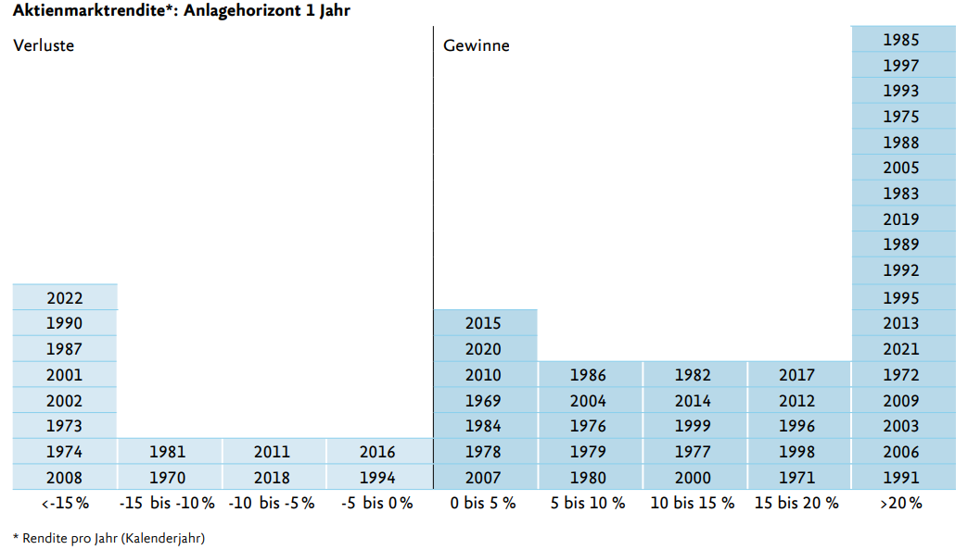
Die Wichtigkeit des Anlagehorizonts
+58%
Jede vierte Periode
mit negativem Ergebnis
-33%
LUKB Expert Fondsleitung AG, 2023. Schweizer Aktien im Langzeitvergleich: Die Performance von Aktien in der Schweiz 1969 – 2022.
Notes:
https://www.lukb.ch/documents/38421/352363/LUKB-Aktien+im+Langzeitvergleich.pdf/7911016b-72e5-2273-4061-674f6f1eb653?t=1583234560119

Slide 21
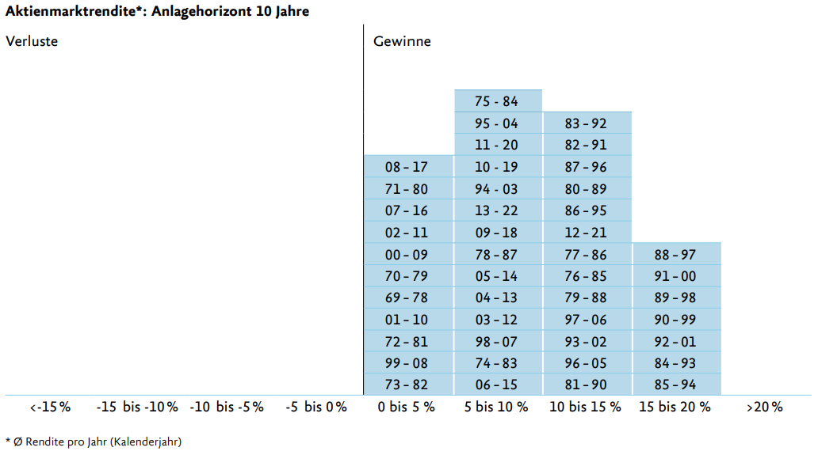
Die Wichtigkeit des Anlagehorizonts
LUKB Expert Fondsleitung AG, 2023. Schweizer Aktien im Langzeitvergleich: Die Performance von Aktien in der Schweiz 1969 – 2022.
Notes:
https://www.lukb.ch/documents/38421/352363/LUKB-Aktien+im+Langzeitvergleich.pdf/7911016b-72e5-2273-4061-674f6f1eb653?t=1583234560119
Wenn ihr euer Geld mit einem Anlagehorizont von 10 Jahren arbeiten lässt, habt ihr in den vergangenen 50 Jahren nie eine Periode mit insgesamt negativer Performance erlebt

Slide 22
Erkenntnisse
„Seit 1926 hätte niemand, der in Schweizer Aktien investiert und einen Anlagezeitraum von mindestens 14 Jahren hatte,
einen Verlust auf seine ursprüngliche Anlage erlitten“. Pictet Wealth Management 2022
Seit 1926 gab es bei einem Anlagehorizont von 10 Jahren genau drei Startjahre mit Wertverlust –
Alle während der Weltwirtschaftskrise der 30er.
Pictet & Cie Triangle
Aber: Wertpapiere sind risikobehaftet und insbesondere im Falle von Aktien kurzfristig extrem volatil.
Aber: Vergangenheit sagt nichts aus über Zukunft

Slide 23
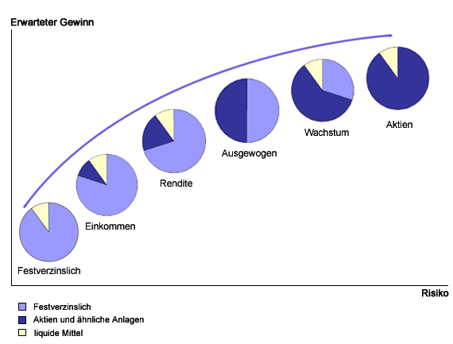
Anlegerprofil und Anlagestrategien
Fragestellungen:
Was will ich mit meinem Geld erreichen?
Wie lange will ich mein Geld anlegen?
Welche Schwankungsbreiten bin ich bereit dafür in Kauf zu nehmen?
Banken arbeiten oft mit Fragebogen
Strategie nicht zu oft wechseln; tendenziell je älter, umso weniger Aktien
(Quelle: Gesellschaft für Anlageberatung)
Notes:
Kommen wir nun zu den Anlagestrategien:
Wenn ihr eure Sparziele definiert habt, müsst ihr euch die Frage stellen wie lange ihr das Geld nicht brauchen wollt, mit dem ihr investieren möchtet
Welche Schwankungen seid ihr bereit in Kauf zu nehmen, so dass ihr immer noch ruhig schlafen könnt

Slide 24
Das Sparbuch
Wie viel Sicherheit ist genug?

Slide 25
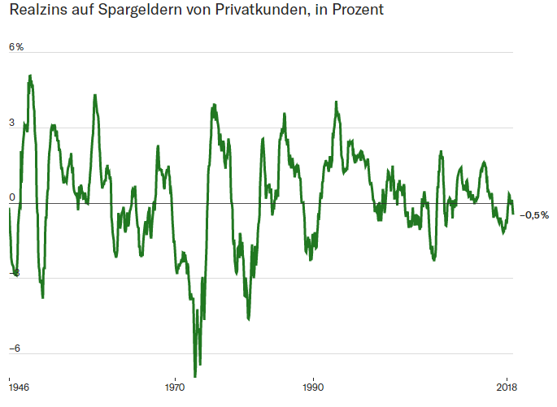
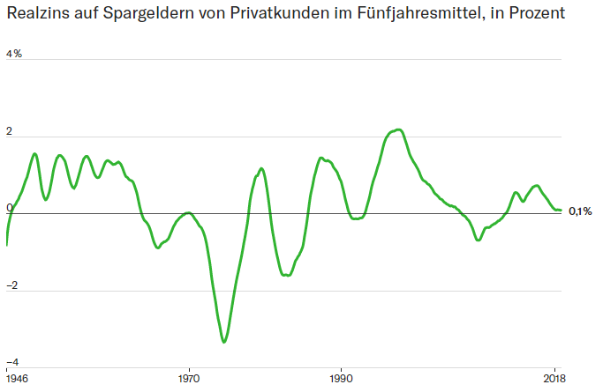
Realrendite auf Sparkonti
Ø realer Sparzins von 0.2%
Schmid Simon, 25.02.20219. Republik. Geld auf der Bank hat sich noch nie gelohnt. Basierend auf Daten der SNB und des BSF
Notes:
Sparkonto ist quasi sicher, d.h. Risiko nahe 0 → folglich ist Rendite nahe 0.

Slide 26
Wie viel Geld gehört auf das Sparkonto?
Für welchen realistischen Worst Case musst Du Dich wappnen?
Was davon ist nicht versichert?
Was davon ist versichert?
Selbstbehalt
Credible Worst Case
-
nächster Lohn, Kreditkarte, Familie und Freuen
=
Notgroschen
+
Geld für Steuerraten, Ferien u.a. kurzfristige Sonderposten
Alles darüber ist objektiv gesehen
und basierend auf
historischen Erfahrungen zu viel
+
Kurz- und mittelfristig zweckgebundene Investitionen
Notes:
Offene Frage: wie viel Geld gehört auf das Sparkonto?
Notgroschen i.d.R. deutlich kleiner, als viele erwarten würden
Steuerraten, Ferien usw. sind planbar
Investitionen: Planst Du einen Hauskauf, Eigenständigkeit o.ä.? Falls nein → Sparen auf Vorrat ist nicht empfehlenswert. ABER: Bedürfnisse können sich ändern, entsprechend wichtig ist die Analyse der eigenen Wünsche und Bedürfnisse
Das Sparbuch hat eine Sicherheitsfunktion und eine «Zwischenspeicherfunktion». 1. Notgroschen. 2. Zwischenspeicher für kurzfristige Ausgaben 3. Zwischenspeicher für Investitionen → Immobilie, Eigenständigkeit, Liq.-Reserve für freies Investieren. Geld ist nur Potential. Solange es nicht investiert, konsumiert, gespendet wird, hat es keinen Wert
Probleme mit dem Sparkonto
Inflation
2. Opportunitätskosten. Wir investieren Geld nicht
3. Aufbau eines Polsters unterminiert andere Finanzziele
→ Alles darüber hinausgehende vernichtet im Erwartungswert Wohlstand

Slide 27
Der Notgroschen zum Nachlesen
The Poor Swiss: Weiterführender Artikel

Slide 28
Dein Leben, Dein Finanzplan

Slide 29
Alles startet mit einem Plan
Wie hoch ist meine Sparquote?
Einkommen - Ausgaben
Wie entwickelt sich mein Sparkonto ohne Investition?
aktuelles Vermögen +- Sparquote
Wann benötige ich meine Ersparnisse?
Alter, familiäre Situation, persönliche Ziele
Objektive Kriterien
Verfügbare Mittel, Anlagehorizont, Risikotoleranz
+
Subjektive Kriterien
Werte, Präferenzen, Charaktereigenschaften
=
Strategie
Notes:
Empfehlungen: wenn man keine konkreten Ziele hat, dann sollte Mensch seine überflüssigen Mittel eher investieren UND NICHT als Sicherheit aufbewahren für allle allfällige Eventualitäten.
ABER: Bedürfnisse können sich ändern
Einfache Regel:
Je kleiner das Sparkonto, desto grösser ist die Wahrscheinlichkeit, dass das Geld kurz- bis mittelfristig gebraucht wird. Bei grösser werdenden Sparbeträgen ist dies immer unwahrscheinlicher

Slide 30
Säule 3a
Die erste Wahl für überschüssiges Geld

Slide 31
Säule 3a: steuerbegünstigt und unkompliziert
Bei mir lohnt’s sich doppelt
Einzahlung max. 7’056 CHF
Steuerersparnis
GSZ 22% = 1’552 CHF
GSZ 32% = 2’258 CHF
Empfehlungen
Je länger Anlagehorizont, desto mehr Aktien
Günstiger Anbieter mit passivem Fond
Monatlicher Dauerauftrag

Slide 32
Gebühren
Renditen sind unsicher, Gebühren sind es nicht

Slide 33
Fond-Gebühren
 | UBS Vitainvest Aktiv 100 World Sustainable | UBS Vitainvest Passiv 100 World Sustainable | Viac 3a Global Nachhaltig 100 | Frankly Extreme 95 Index Sustainable | finpension Global Nachhaltig 100
Kosten p.a | 2.1% ++ | 0.8% ++ | 0.43% | 0.45% | 0.39%
Kostenausweis | intransparent, versteckt im KID | intransparent, versteckt im KID | Transparent, garantiert | Transparent, garantiert | Transparent, garantiert
Investment | aktiv | passiv | passiv | passiv | passiv
Notes:
KID = key information document

Slide 34
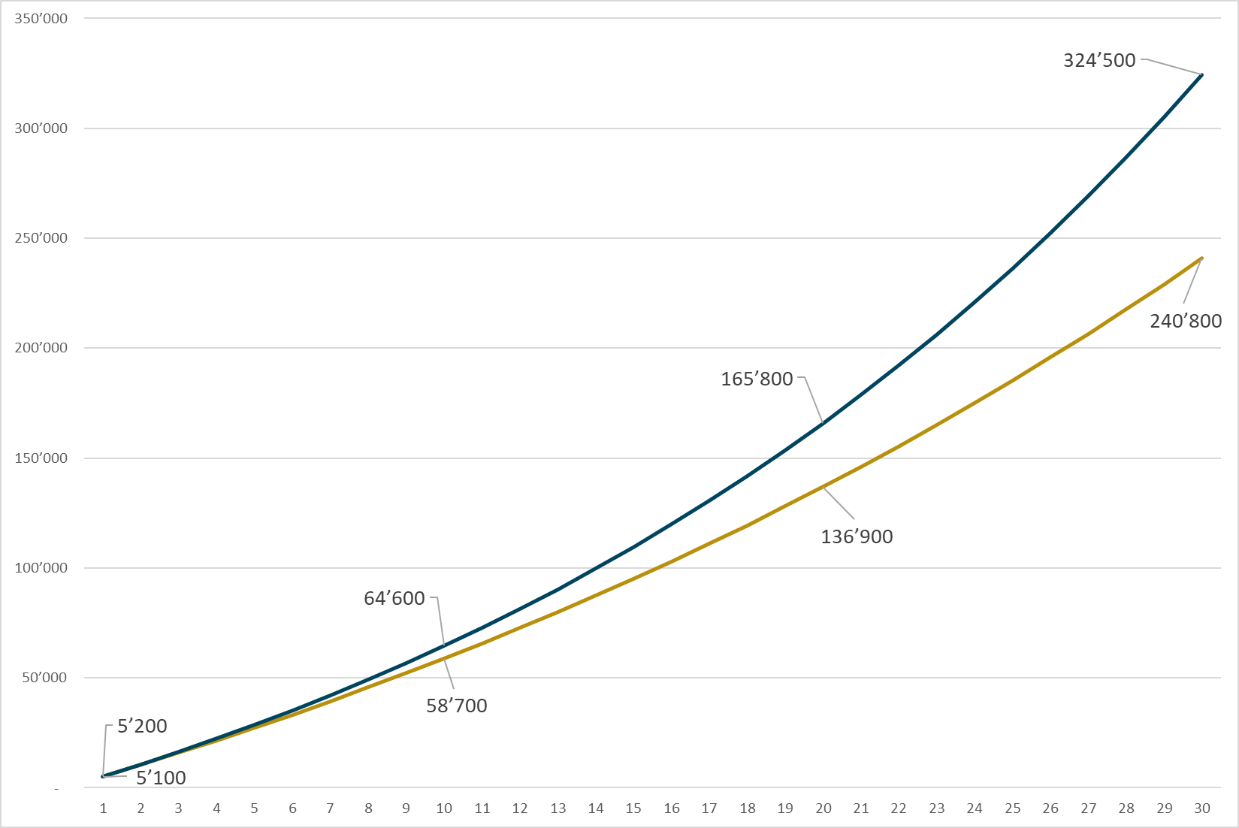
Gebühren sind Renditefresser
Angenommene Konstanten
Jährliche Investition à 5’000
Ø-Rendite von 5%
Vergleich
Fondsgebühren 2.1%
Fondsgebühren 0.4%
Merke
Keine empirische Evidenz für langfristig höhere Renditen bei aktiv verwalteten Fonds

Slide 35
Gebühren
Managementgebühren
Fondsverwaltung durch Fondmanagement
Oft ausgedrückt als Total Expense Ratio in % der Investition
Riesige Unterschiede zwischen 0.1% und >2% für vergleichbare Produkte
Ausgabe- und Rücknahmegebühren
Erhoben auf den Kauf- und Verkaufspreis in %
Sollte bei ETF auf keinen Fall vorkommen
Macht in liquidem Markt keinen Sinn und sollten durch Alternativen vermeidbar sein
Fond-Gebühren
Transaktionsgebühren
Erhoben auf jeden Kauf und Verkauf
Unterschiede zwischen Wertschriften
Riesige Unterschiede zwischen Brokern
Depotgebühren
Gebühren für die Kontoführung
Fixe Beträge, % auf die Kurswerte der Wertschriften, Mindest- und Maximalgebühren
Prozentuale Zuschläge ohne Maximum unbedingt vermeiden
Broker-Gebühren
Währungsgebühren
Für Umtausch von Ausgangswährung in Währung der Wertschriften und umgekehrt

Slide 36
Anbieter
Wo Du Dein Geld investieren kannst

Slide 37
Hausbank
1. Einfaches Anleger:innen-Profil online oder persönlich
2. Vorschlag hauseigener Fond
3. Eröffnung Wertschriften-Depot
4. Geldübertrag
Geldübertrag
Investition
Notes:
Eingeschränktes Angebot an hauseigenen Fonds
I.d.R. teure Fonds → Anreize, eigene teure Fonds zu verkaufen
Zusätzliche Gebühren für Depotführung, Transaktionen, Ausgabe- und Rücknahme usw.
Bei meiner Hausbank kriege ich auf Fonds (kostengünstigste Lösung) Pauschal 0.9% des investierten Vermögens für die Verwaltung belastet. Dazu kommen dann die laufenden Kosten der Fonds + Abgaben + Drittspesen.
Ich würde mal mit mindestens 1.5% - 2% für einen ETF rechnen, der eigentlich günstig sein sollte.
Die Gebühren sind überhaupt nicht transparent, insb. jene für die Produktkosten

Slide 38
Vorteile und Nachteile Hausbank
Pro
Bestehende Beziehung, alles aus einer Hand
Inklusion in Banking-App
Tiefes Involvement
Kleine Investitionen möglich
Geeignet für
Menschen, die eine persönliche Beratung bevorzugen
Menschen, die alles aus einer Hand beziehen wollen
Menschen, die bekannten Marken vertrauen
Con
Kleine Auswahl an Produkten, kaum Einflussnahme
Teuerste Anbieterklasse, sowohl betreffend Produkt- und Verwaltungsgebühren
Augenmerk
Interessenskonflikte: Vertrieb eigener, teurer Produkte
Intransparente Gebühren

Slide 39
Robo-Advisor: Beispiel Selma
1. Kund:in erstellt Profil mit KI-Chat
2. KI erstellt Investitionsstrategie und Zahlungsplan
3. Eröffnung Bankkonto & Einzahlung Minimalbetrag
4. KI investiert
Einzahlungen
Re-Balancing
Profilanpassungen
Notes:
> Investitionen in günstige passiv verwaltete ETF (Aktien, Immobilien, Edelmetalle)
Re-Belancing. 1. Zur Wahrung oder Anpassung der Strategie gemäss Profil. 2. Aktives Suchen nach Unter- und Überbewertungen in Märkten (Regionen, Anlageklassen) und Verschiebungen zwischen Equity und Edelmetallen
Mindestbetrag = 2’000 CHF
Managementgebühren für Dienstleistung Selma = 0.68% < 50’000 CHF. Dazu kommen Produktkosten, Währungskosten und Stempelsteuer. Aufgrund der günstigen Produkte (passive ETF) kommen so ca. 0.22% dazu. Total ca. 0.9%
Keine zusätzlichen Depotgebühren, Transaktionskosten, Ausgabe- und Rücknahmegebühren
Gebühren sind transparent

Slide 40
Vorteile und Nachteile Robo-Advisor
Pro
Niederschwellig & einfach
Digital
Tiefes Involvement
Kleiner Zeitaufwand
Kostengünstige Fonds
Geeignet für
Digital Affine
Menschen, die wenig Zeit
und Recherche aufwenden wollen
Augenmerk
Grosse Unterschiede zwischen Anbietern bei Verwaltungskosten, Währungsgebühren usw.
Investitionsstrategie prüfen: passiv, divers und kostengünstig empfohlen
Höhe der Mindestinvestition
Con
Dienstleistung kostet, ist aber bereits deutlich günstiger als Hausbank
Anbieter verlangen Mindestinvestitionen
Notes:
Mit inyova steht z.B. eine Schweizer Firma zur Verfügung, die nachhaltiges Impact Investing anbietet. Dies kommt mit einem höheren Preis und Abstrichen bei der Diversifizierung

Slide 41
Robo-Advisor: Angebotsvergleich 2023
https://thepoorswiss.com/robo-advisors/

Slide 42
Online Broker: Beispiel Interactive Broker
1. Kund:in erstellt Account
2. Persönliche & regulatorische Fragen, Identitätsprüfung
3. Eröffnung Bankkonto & initiale Einzahlung
4. Eigenes Portfolio zusammenstellen
Einzahlung
Investition
Notes:
> Investitionen in Vielzahl an günstigen passiv verwaltete ETF (Aktien, Immobilien, Edelmetalle) möglich
Kein Mindestbetrag
Keine Depotgebühren, keine Gebühren für Einzahlung, keine Inaktivitätsgebühren
Gebühren für Transaktionen, Währungswechsel
Gebühren sind günstig, aber tlw. komplex

Slide 43
Vorteile und Nachteile Online Broker
Pro
Potentiell günstigste Portfolien möglich: riesiges Angebot an günstigen Fonds,
Internationale Anbieter mit tiefen Gebühren (Interactive Broker, Degiro)
Digital
Einfache Portfolien lassen sich mit wenig Aufwand verwalten
Geeignet für
Digital Affine
Menschen, die bereit sind, eigene Zeit und Recherche aufzubringen (aber auch sehr einfach möglich)
Augenmerk
Internationaler Anbieter auswählen.
Einfaches Portfolio zusammenstellen: 2-3 ETF reichen für breite Diversifizierung.
Investitionsverhalten (Regelmässigkeit und Volumen) an Gebühren anpassen.
Stoische Strategie verfolgen, kein aktives Traden!
Con
Höheres Involvement und mehr Eigenständigkeit erfordert
Schweizer Broker mit horrenden Gebühren
Komplexere Interfaces
Verlockungen für aktives Traden
Notes:
Einfaches Portfolio mit 2-3 kostengünstigen Fonds zusammenstellen (Anzahl abhängig vom gewünschten Anlagenmix).
Stoisches Einzahlen über längere Zeit

Slide 44
Broker: Angebotsvergleich 2023
https://thepoorswiss.com/best-broker-switzerland/

Slide 45
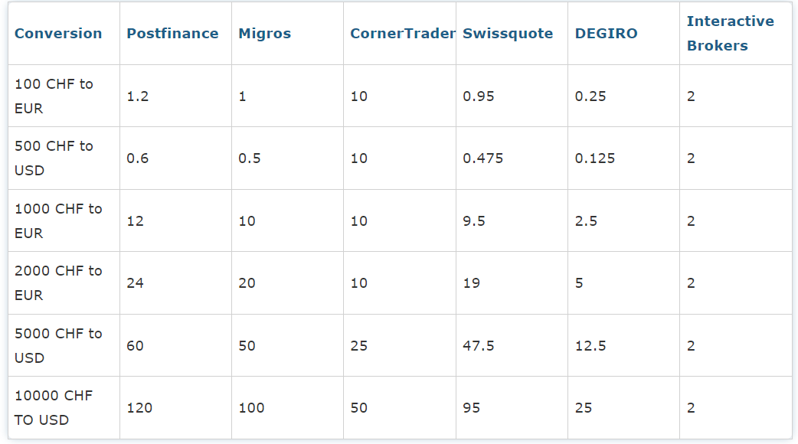
Die Wichtigkeit des Anbieters: Vergleich Online Broker - Währungsgebühren
Baptiste Wicht, 2023. The best broker for Swiss investors in 2023: https://thepoorswiss.com/best-broker-switzerland/
Notes:
Bei Schweizer Anbietern verliert man auf Transaktionen ausländischer Titel bereits beim Kauf 1%.

Slide 46
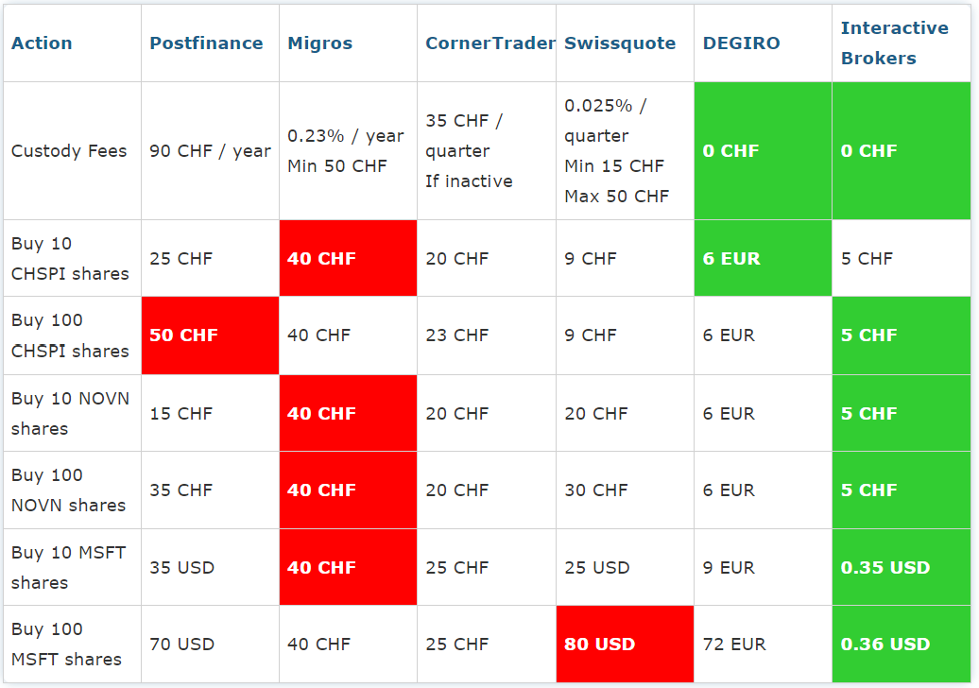
Die Wichigkeit des Anbieters: Vergleich Online Broker - Depot- und Transaktionsgebühren
Baptiste Wicht, 2023. The best broker for Swiss investors in 2023: https://thepoorswiss.com/best-broker-switzerland/
Notes:
Internationale Broker verlangen im Gegensatz zu Schweizer Anbietern keine Depotgebühr (Kontoführungsgebühr)
Schweizer Anbieter haben generell viel höhere Transaktionsgebühren
3. Transaktionsgebühren sind relativ gesehen deutlich höher bei kleinen Transaktionen. D.h. bei kleinen Käufen verlierst Du u. U. bereits beim Kauf viel Geld
4. Schweizer Broker verlangen horrende Transaktionsgebühren. Besonders aber für Transaktionen an ausländischen Börsen.
5. Ausländische Broker sind sogar für Transaktionen an der Schweizer Börse günstiger
6. Investitionsverhalten muss Transaktionsverhalten berücksichtigen. U.a. darum verlieren die ganzen aktiv tradenden Typen auch so viel Geld.

Slide 47
Empfehlungen zur Produktwahl
Und was soll ich nun kaufen?

Slide 48
Einfache Grundsätze für den finanziell nachhaltigen Vermögensaufbau
Anlage-Mix weitsichtig entsprechend der persönlichen Situation wählen
2. ETF statt einzelner Wertschriften
3. Passive Fonds vor aktiv verwalteten Fonds
4. Einfache Portfolio-Strategie langfristig und stoisch verfolgen
Notes:
Zugang: bspw. Du möchtest in den Immobilienmarkt investieren aber kannst Dir kein Haus kaufen. Durch Kauf eines Anteils an einem Immobilien-ETF
Wichtigkeit Anlagenmix
+ langfristiger Ausgleich von kurzfristigen Schwankungen
+ Keine notgedrungenen Verkäufe
+Dafür darf Mensch gerne eine Beratung in Anspruch nehmen
2. Vorteile ETF
+ Einfacher Zugang zu einer Vielzahl an Märkten
+ Viel tiefere Kosten
+ Einfache Diversifizierung
+ Deutlich geringerer Aufwand
Abstriche bei Individualität, bspw. Nachhaltigkeit
3. Vorteile Passive Fonds
+ deutlich tiefere Gebühren = höhere Netto-Rendite
+ keine empirische Evidenz für langfristige Mehrrendite aktiver Fonds
4. Einfache Portfolio-Strategie
+ Reduziert Involvement, Emotionalität und Kosten
+ 2-3 ETF für Aktien sind eine ausreichende Diversifizierung. Falls Mix mit anderen Anlageklassen (Häuser, Anleihen, Edelmetall etc.) evtl. zusätzliche ETF benötigt

Slide 49
Bleib am Ball
Money Matters – Podcast | DE
The Poor Swiss – Blog – EN | DE | FR

